Slide 1
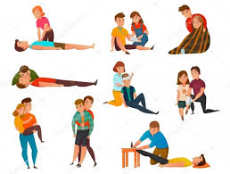
Yozgat Bozok Üniversitesi Sağlık Bilimleri Fakültesi

Slide 2
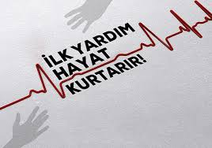
İlk Yardım Nedir?
Herhangi bir kaza ya da yaşamı tehlikeye düşüren bir durumda, sağlık görevlilerinin tıbbi yardımı sağlanıncaya kadar, hayatın kurtarılması ya da durumun daha kötüye gitmesini önleyebilmek amacıyla olay yerinde, tıbbi araç gereç aranmaksızın mevcut araç ve gereçlerle yapılan ilaçsız uygulamalardır.
https://www.kizilay.org.tr/

Slide 3
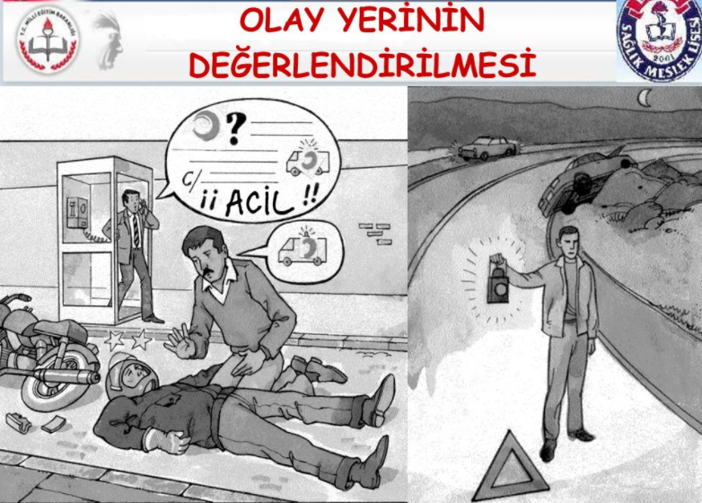
Olay Yerinin Değerlendirilmesi
Olay yerinin değerlendirilmesinde yapılacak işler;
Kazaya uğrayan araç mümkünse güvenli bir alana alınmalı, kontağı kapatılıp, el freni çekilmeli, araç LPG li ise tüpün vanası kapatılmalıdır.
Olay yeri görünebilir biçimde işaretlenip, üçgen reflektör vb. kullanılarak işaretlenmelidir.

Slide 4
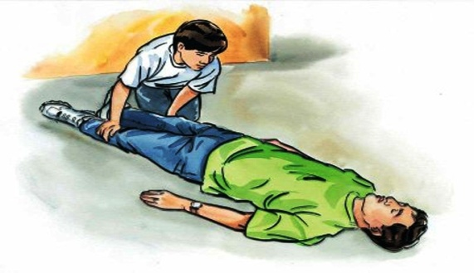
Olay Yerinin Değerlendirilmesi
Meraklı kişiler olay yerinden uzaklaştırılmalıdır,
Olası patlama ve yangın riskini önlemek için olay yerinde sigara içilmemelidir,
Gaz varlığı söz konusu ise oluşabilecek zehirlenmelerin önlenmesi için gerekli önlemler alınmalıdır.
Ortam havalandırılmalıdır,
Kıvılcım oluşturacak ışıklandırma ya da çağrı araçları kullanılmamalı/kullanımına izin verilmemelidir.

Slide 5
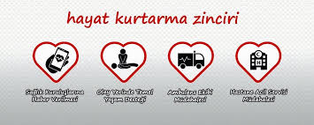
Olay Yerinin Değerlendirilmesi
Hasta/yaralı yerinden oynatılmamalı,
Hasta/yaralılar hızla yaşam bulguları (ABC) yönünden değerlendirilmelidir,
Hasta/yaralı kırık ve kanama yönünden değerlendirilmelidir,
Bilinç kapalı olan hasta/yaralıya ağızdan hiçbir şey verilmemelidir,
Hasta/yaralılar sıcak tutulmalıdır,
Tıbbi yardım istenmelidir (112),
Hasta/yaralının endişeleri giderilmeli, nazik ve hoşgörülü olunmalıdır,
Hasta/yaralının yarasını görmesi engellenmelidir.
Hasta/yaralı ve olay hakkındaki bilgiler kaydedilmelidir,
Yardım ekibi gelene kadar olay yerinde kalınmalıdır.

Slide 6

Bildirme
112 arandığında kesin yer ve adres, kim, hangi numaradan arıyor, olayın tanımı, hasta ya da yaralı sayısı, durumu, nasıl bir yardım aldıkları açıklanmalıdır.

Slide 7
Hasta ve Yaralının Değerlendirilmesi
BİLİNÇ KONTROLÜ NASIL YAPILMALI?

Slide 8
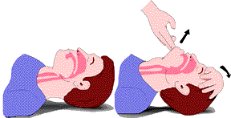
Hasta ve Yaralının Değerlendirilmesi
A-(Airway) Solunum yolu açıklığının değerlendirilmesi
Hasta/yaralının ağız içi kontrol edilerek yabancı cisim varsa işaret parmağı ile çıkarılır.
Bir el hasta/yaralının alnına, diğer elin 2 parmağı çene kemiğinin üzerine konulur, alından bastırılarak baş geriye doğru itilip Baş geri-Çene yukarı pozisyonu verilir.
https://www.kizilay.org.tr/

Slide 9
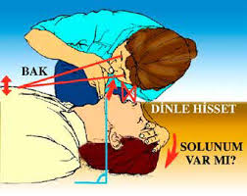
Hasta ve Yaralının Değerlendirilmesi
B.(Breathing) Solunumun değerlendirilmesi
Hasta/yaralının solunum yapıp yapmadığı Bak-Dinle-Hisset yöntemiyle 10 sn. süreyle değerlendirilir.

Slide 10
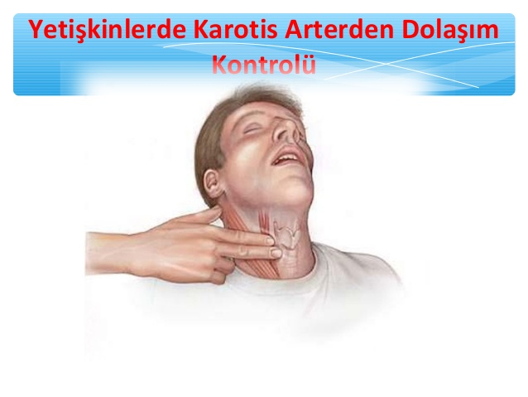
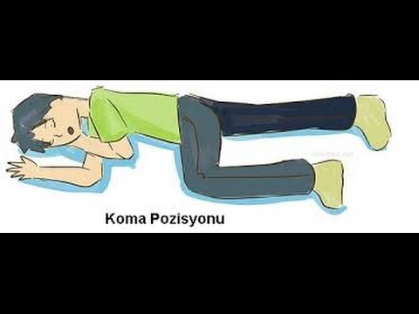
Hasta ve Yaralının Değerlendirilmesi
C. (Circulation) Dolaşımın değerlendirilmesi
Bilinci kapalı ve solunumu varsa; hasta/yaralının nabzı değerlendirilir; -Yetişkin ve çocuklarda şah damardan,
3 parmak ile 5 saniye kontrol edilir. -Bebeklerde kol atardamarından, 3 parmak ile 5 saniye kontrol edilir.
İlk değerlendirme sonucunda hasta/yaralının bilinci kapalı fakat solunum ve nabzı varsa derhal koma pozisyonu verilerek diğer yaralılar değerlendirilir.

Slide 11

Temel Yaşam Desteği
Solunum Durması Nedir?
Solunum hareketlerinin durması nedeniyle vücudun yaşamak için ihtiyacı olan oksijenden yoksun kalmasıdır. Hemen yapay solunuma başlanmaz ise bir süre sonra kalp durması meydana gelir.
Kalp Durması Nedir?
Bilinci kapalı kişide kalp atımının olmaması durumudur. Kalp durmasına en kısa sürede müdahale edilmezse dokuların oksijenlenmesi bozulacağı için beyin hasarı oluşur. Kişide solunumun olmaması, bilincin kapalı olması, hiç hareket etmemesi ve uyaranlara cevap vermemesi kalp durmasının belirtisidir.

Slide 12
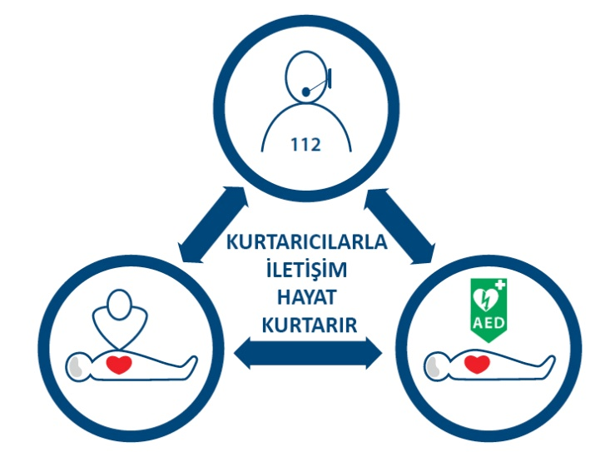
Temel Yaşam Desteği
Yaşam kurtarmak amacı ile hava yolu açıklığı sağlandıktan sonra, solunumu ve/veya kalbi durmuş kişiye yapay solunum ile akciğerlerine oksijen gitmesini, dış kalp masajı ile de kalpten kan pompalanmasını sağlamak üzere yapılan ilaçsız müdahalelerdir.

Slide 13
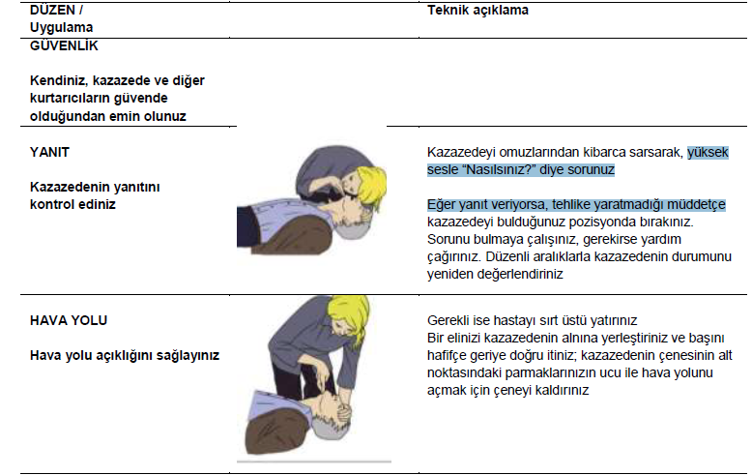
Temel yaşam desteği/otomatik eksternal defibrilasyon (TYD/OED) algoritması

Slide 14
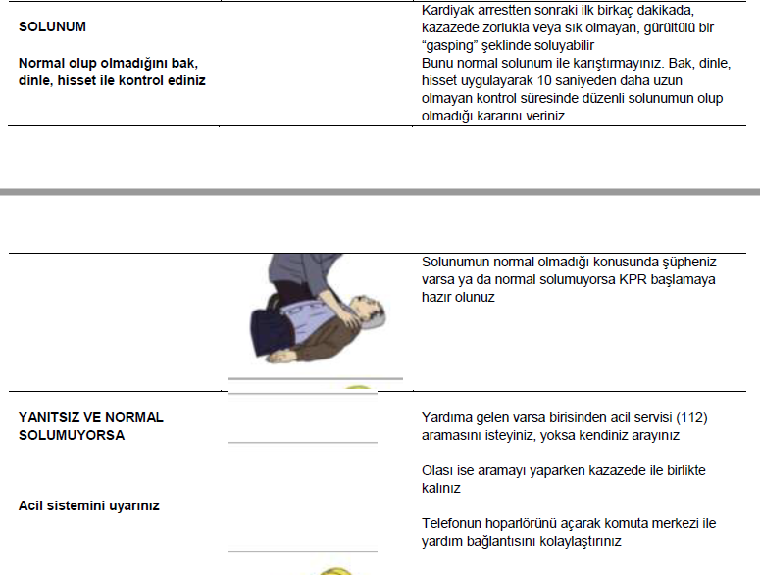
Temel yaşam desteği/otomatik eksternal defibrilasyon (TYD/OED) algoritması

Slide 15
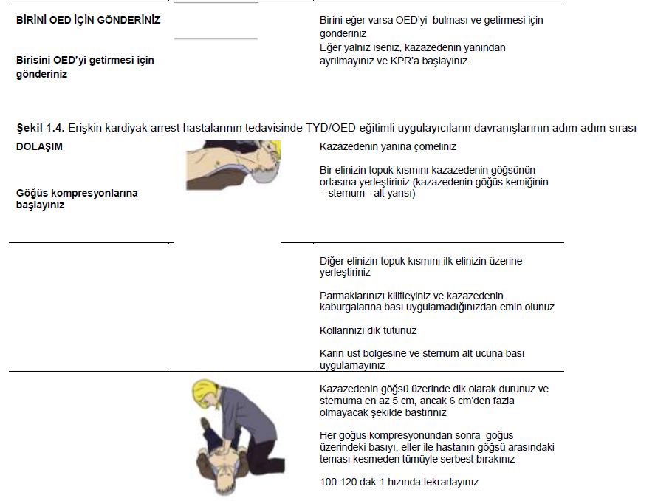
Temel yaşam desteği/otomatik eksternal defibrilasyon (TYD/OED) algoritması

Slide 16
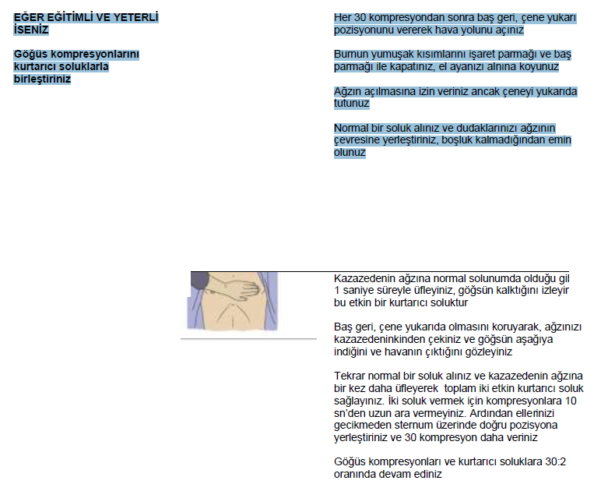

Slide 17
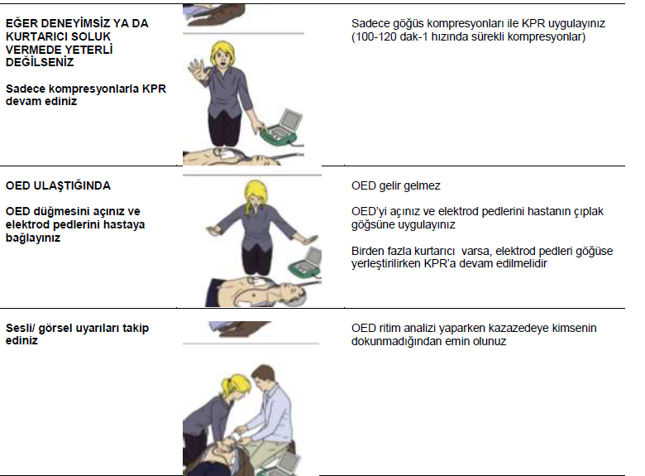
https://www.youtube.com/watch?v=cICquJNSwoM
https://www.youtube.com/watch?v=Lxh2dArcCqc

Slide 18
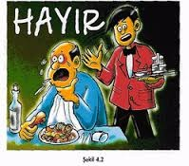
Tıkanmaya Dair Tanımlar
Solunum Yolu Tıkanıklığı Nedir?
Solunum yolunun, solunumu gerçekleştirmesi için gerekli havanın geçmesine engel olacak şekilde tıkanmasıdır.
2 tür solunum yolu tıkanıklığı vardır;
Kısmi Tıkanma
Az da olsa, bir miktar hava geçişinin olduğu duruma kısmi tıkanma denir.
Kişi öksürür, nefes alabilir, konuşabilir. İlk yardım olarak kişiye dokunulmaz ve öksürmeye teşvik edilir.
Tam Tıkanma
Hava girişinin tamamen engellendiği duruma ise tam tıkanma denir. Kişi nefes alamaz, acı çeker gibi ellerini boynuna götürür, konuşamaz, rengi morarmıştır.

Slide 19
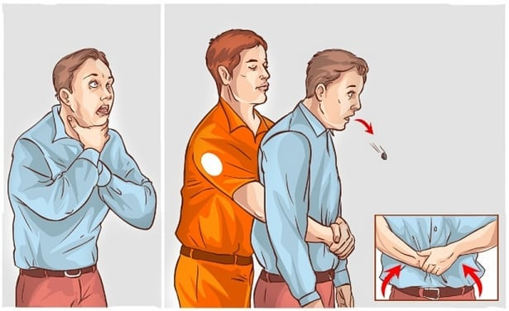
Yetişkin ve Çocuklarda Tam Tıkanmada İlk Yardım
1-Hasta ayakta ya da oturur pozisyonda olabilir.
2- Bilinci kontrol edilir.
3-Sırtına iki kürek kemiği arasına 5 - 7 kez vurulur.

Slide 20
Yetişkin ve Çocuklarda Tam Tıkanmada İlk Yardım
4- Cismin çıkıp - çıkmadığı ağız içerisinden kontrol edilir.
5- Çıkmadıysa, arkadan sarılarak gövdesi kavranır.
6- Bir el yumruk yapılarak, başparmak çıkıntısı midenin üst kısmına, göğüs kemiği altına gelecek şekilde konur.
Diğer el ile yumruk yapılan el kavranır.

Slide 21
Yetişkin ve Çocuklarda Tam Tıkanmada İlk Yardım
7-Kuvvetle arkaya ve yukarı doğru bastırılır.
Bu hareket 5 - 7 kez yabancı cisim çıkıncaya kadar tekrarlanır.

Slide 22



Slide 23
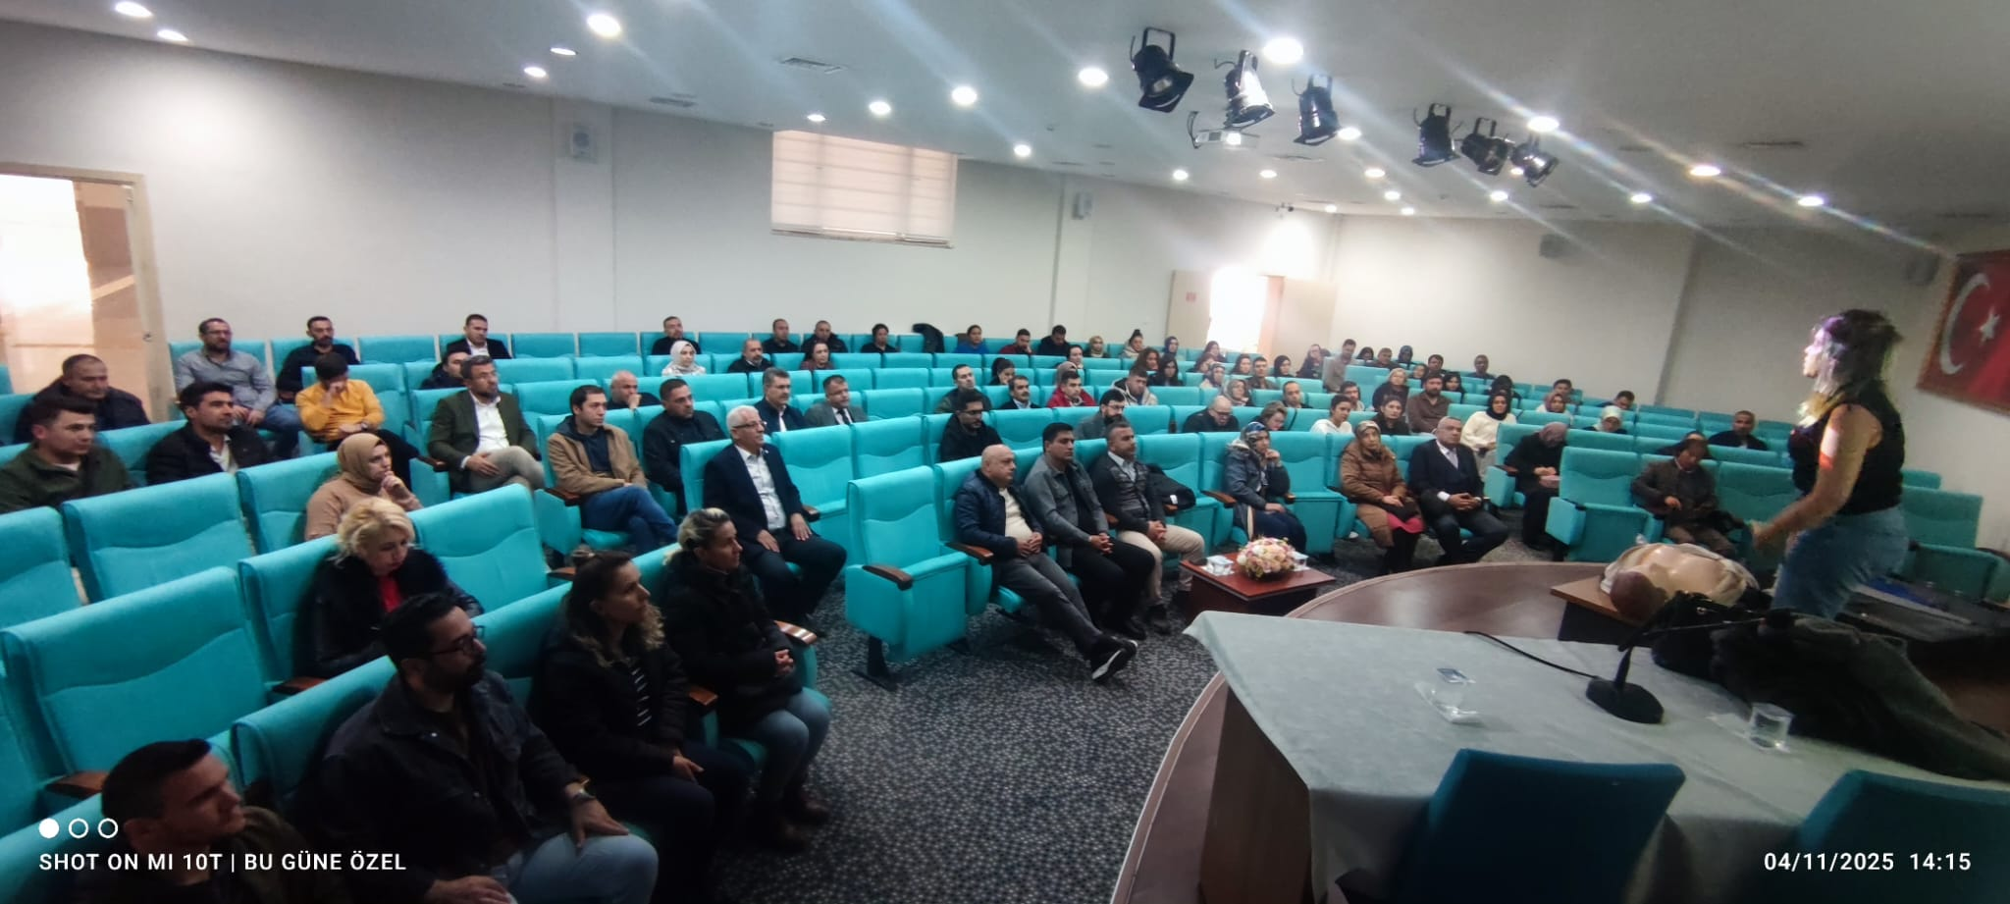

Slide 24
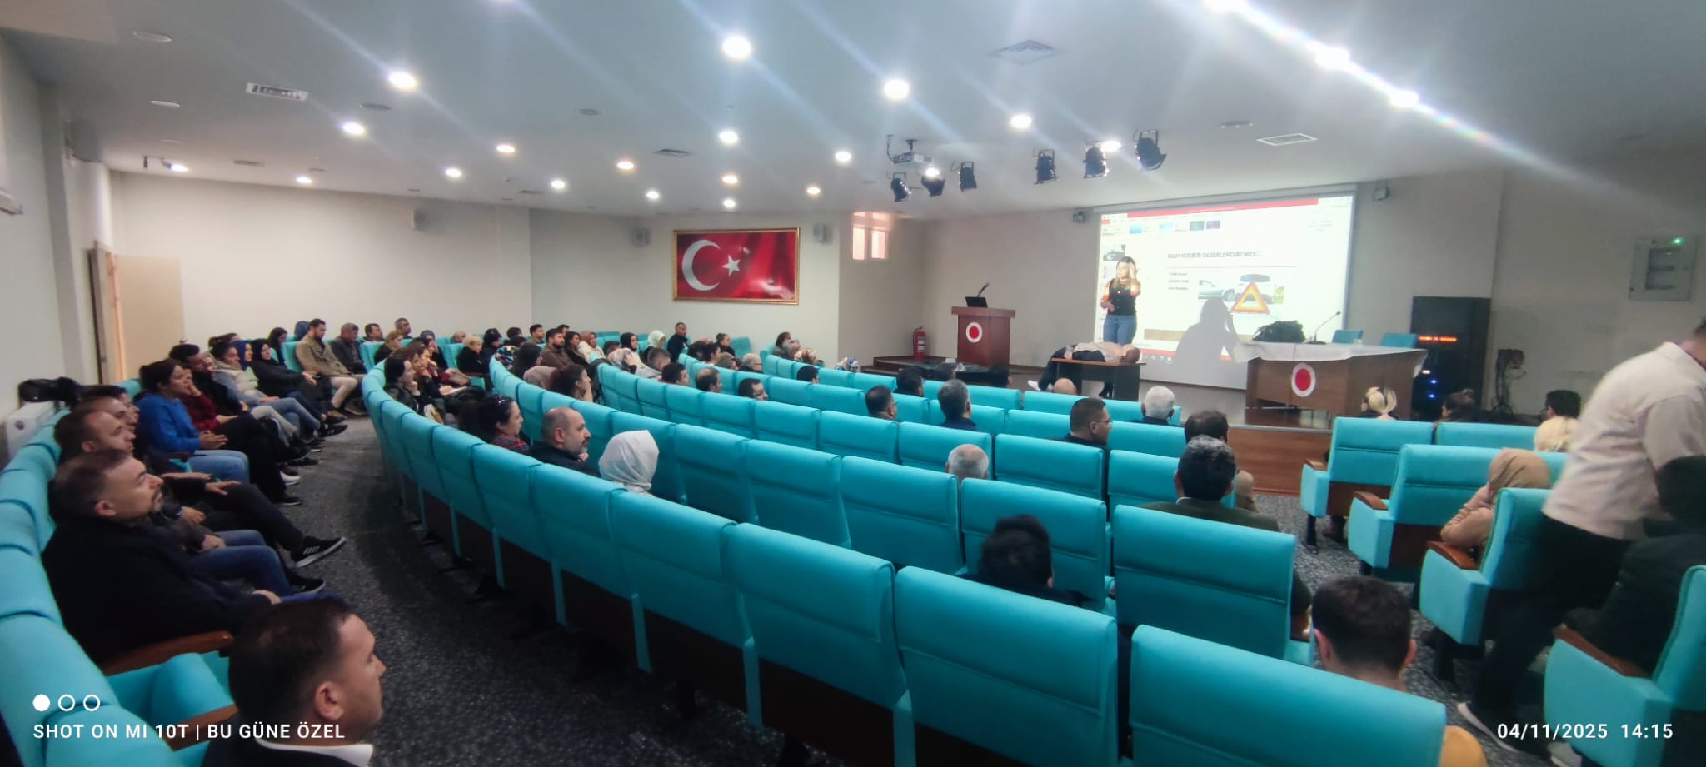

Slide 25
